Slide 1
PIE 12 : Avions régionaux à propulsion distribuée
Charles Mathis
Gabriel De Mendonça
Perla Mendoza
Pierre-Alexis Besnier
Quentin Borlon

Slide 2
Overview
Gestion de projet
Définition des objectifs
WBS – PBS
Planning du projet – Gantt
Outils de suivis
Analyse des risques
Technique
Axe principal 1
Axe principal 2
Axe principal 3
Conclusion

Slide 3
Gestion de projet
Tuteur : Line Martinez (Airbus)

Slide 4
Définition des objectifs
Outil prédiction aérodynamique couplage VLM – RANS 2D
Intégration module turbo-propulseur et aérodynamique dans FAST
Implémentation méthode d’identification

Slide 5
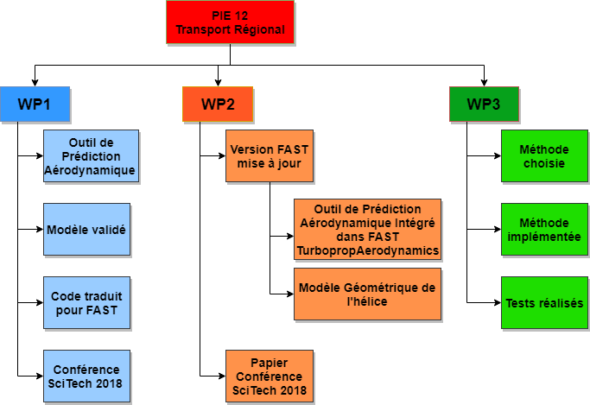
WBS - PBS

Slide 6
Planning - Gantt
Jalons principaux
Janvier 2018 : Conférence Scitech 2018 : partie longitudinale de l’outil de prédiction aérodynamique + résultats intermédiaire FAST
Janvier 2018 : Choix de la méthode d’identification
Mars 2018 : Validation module aérodynamique
Mars 2018 : Fusion FAST complète
Mars 2018 : Validation de la méthode d’identification

Slide 7
Outils de suivi
Time – Time
Comparer avancée effective à l’avancée de référence
Réactivité par rapport au retard “accumulé”
Mise à jour toutes les deux semaines
Rapport de réunion
Traces écrites des accords
Rappel des priorités
Communication entre membres du groupe et clients
Libre d’accès pour tout le monde

Slide 8
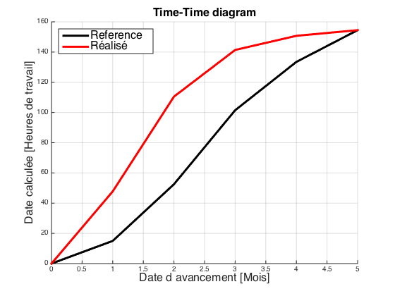
Time Time (1)

Slide 9
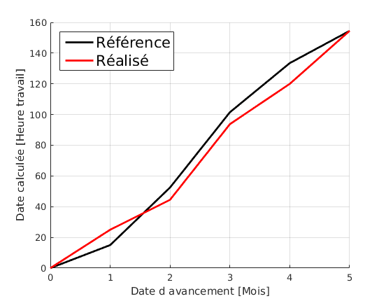
Time Time (2)

Slide 10
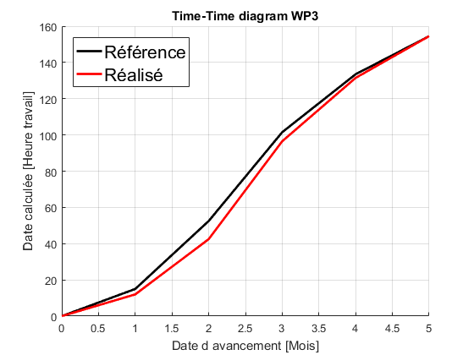
Time Time (3)

Slide 11
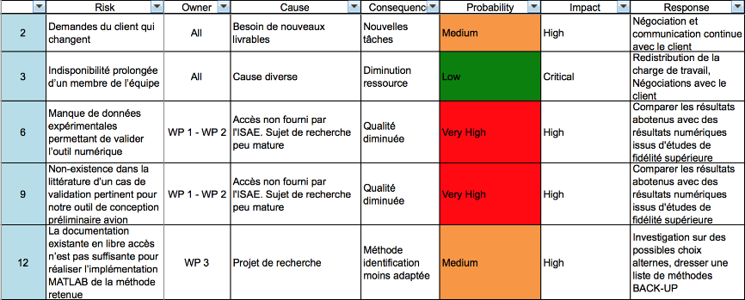
Analyse des risques

Slide 12
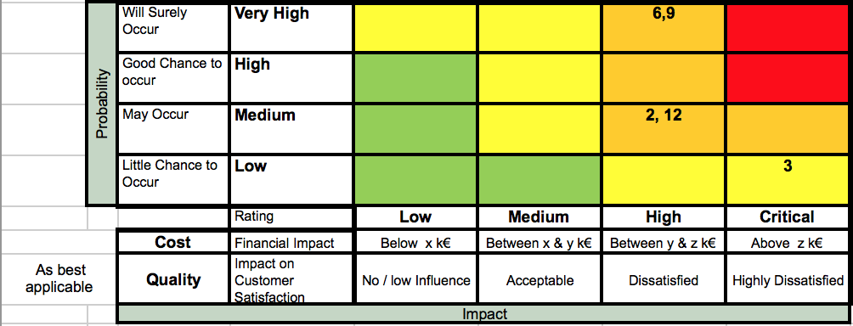
Analyse des risques

Slide 13
Technique
Baizura Binti Bohari (Doctorant DCAS)
Emmanuel Bénard (DCAS)
Éric Nguyen-Van (Doctorant DCAS)

Slide 14
Axe principal 1
Outil prédiction performances aérodynamiques
Longitudinales (CL, CD, CM) et Latérales (CY, Cl, Cn)
Focus interaction hélices / aile / surfaces de contrôles
Couplage 2D RANS – VLM
Deux versions:
A ) Performances CL – CD, Coûts numériques faibles
B ) Performances latérales, traînée induite, coûts numériques plus élevés

Slide 15
Méthodologie
[Allen; Cox, R. G.; Brandoli]

Slide 16
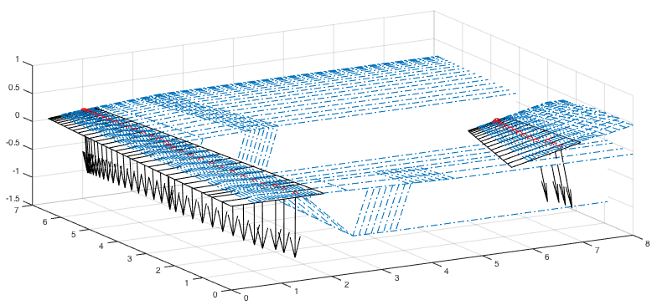
Version « FAST »
VLM peu détaillée : réduit le nombre d’inconnue et le temps de calcul

Slide 17
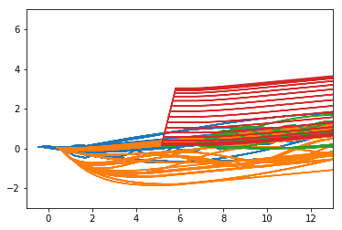
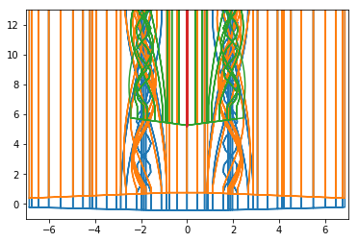
Version « B »
VLM détaillée : précision supplémentaire traînée induite
VLM avec dérive verticale

Slide 18
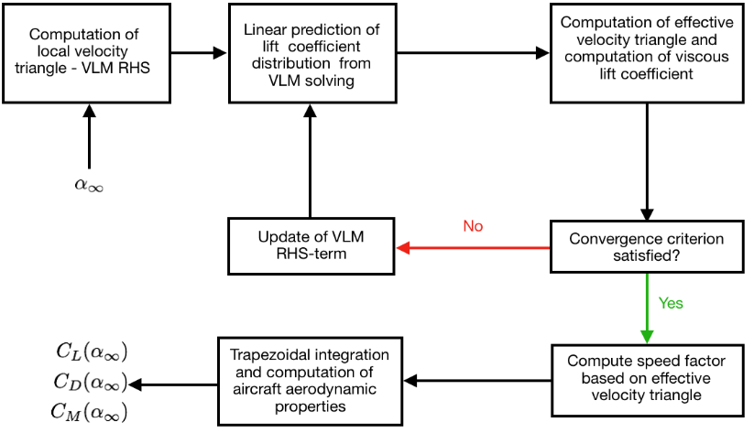
Couplage
[Van Dam]

Slide 19
Résultats longitudinaux
[Weiberg James A. et al.]

Slide 20
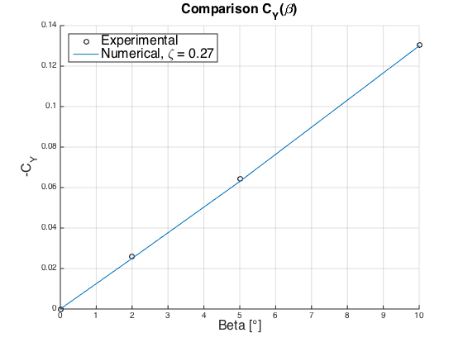
Résultats latéraux (1)
[Nicolisi et al.]

Slide 21
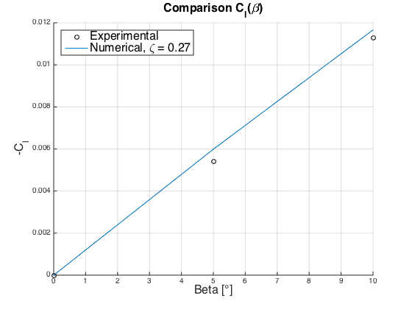
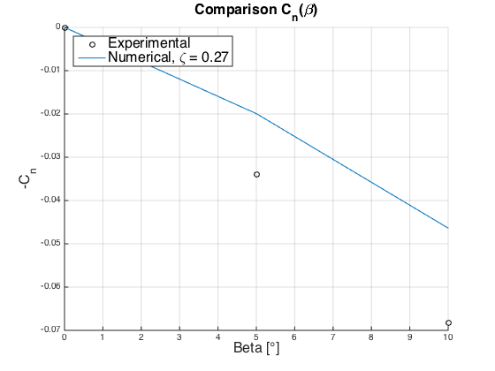
Résultats latéraux (2)
[O’Neil]

Slide 22
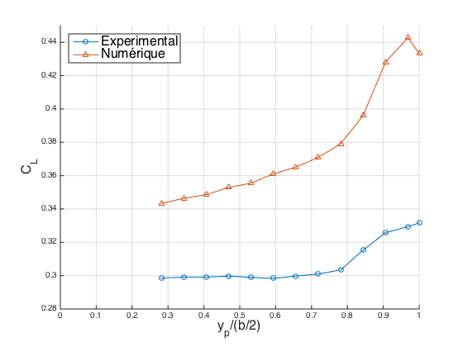
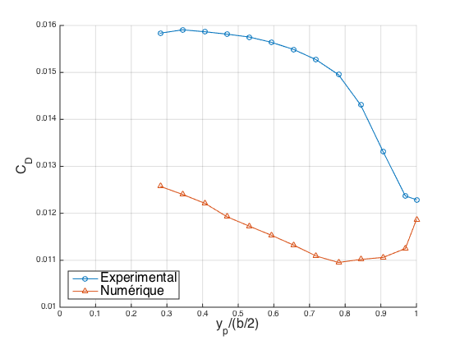
Résultats traînée induite
[Veldhuis]

Slide 23
Axe principal 2
Mise à jour de FAST
Version validée par ONERA x Version avec module Turbopropulseur
Intégration de l’outil aérodynamique de l’axe principal 1 sur FAST
Génération des entrées (polaires 2D)
Gestion des entrées/sorties
Optimisation du code
Modèle géométrique d’hélice;
Méthode de Torenbeek [E Torenbeek]
Estimation de la masse
Étude sur les dimensions optimales [Teeuwen Y.A.P]

Slide 24
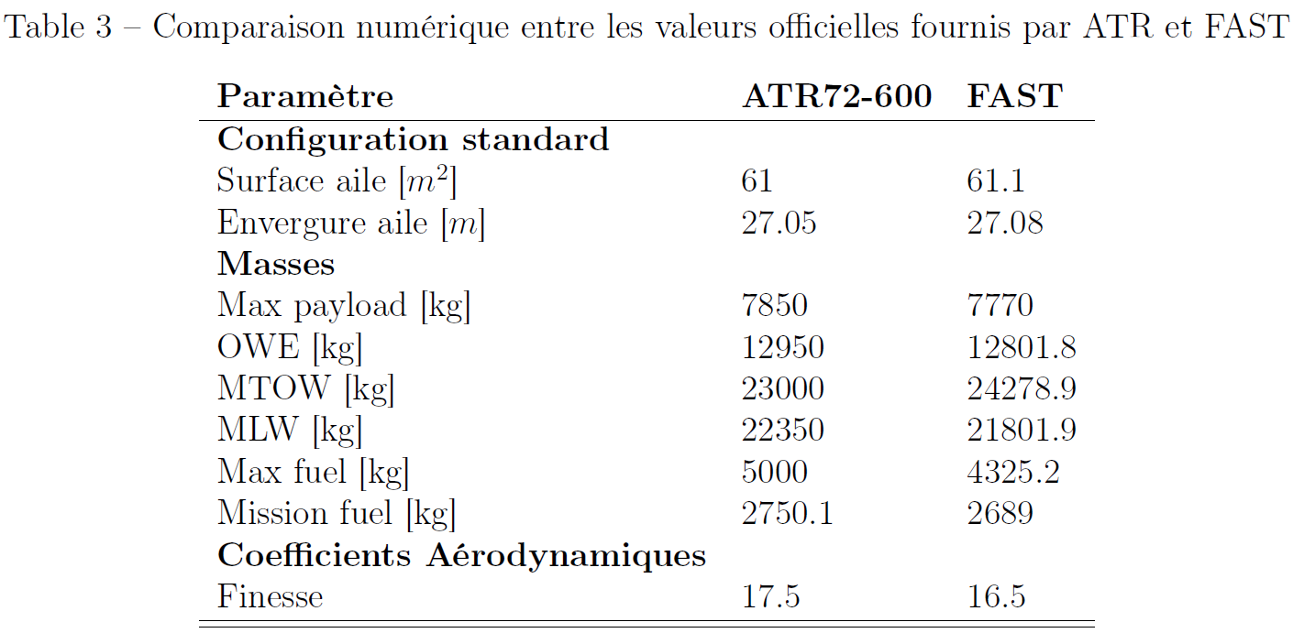
Mise à jour de FAST
Correction d‘erreurs
Optimisation globale du code

Slide 25
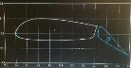
Intégration de l’outil aérodynamique
Génération des entrées (polaires 2D)
Sélection d’un profil d’aile
Génération des polaires 2D à travers de MSES pour plusieurs configurations de volets (0°, 10°, 20° et 30°)
Gestion des entrées/sorties
Ajout des nouvelles variables dans le fichier d’entrées (.xml) de FAST
Conservation de la modularité de FAST
Optimisation
Stockage des polaires générées durant l’itération précédente

Slide 26

Modèle géométrique d’hélice
Données expérimentales de l’université TU Delft
Estimation de la masse
Estimation des dimensions optimales (“facteur d’activité”)

Slide 27
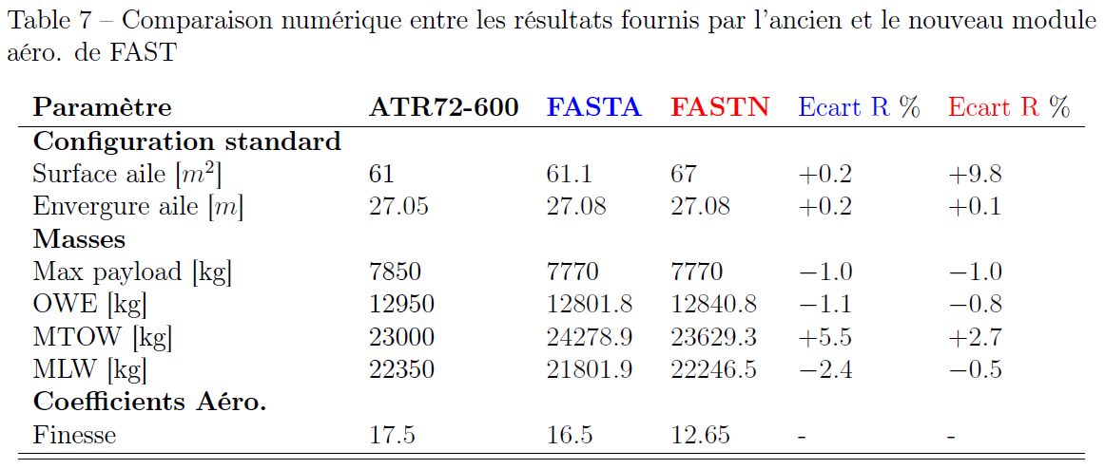
Simulation complète

Slide 28
Axe principal 3
Étude bibliographique
État de l’art des différentes méthodes existantes
Analyse de la méthode la plus pertinente
Implémentation de la méthode
Prise en main du simulateur mis à disposition par le client
Données nécessaires
Codage des commandes
Validation sur base de données de vol synthétiques
Mise en place d’indicateur
Premiers résultats
Influence de la fréquence de battement
Influence de l’amplitude de battement
Perspectives d’évolution

Slide 29
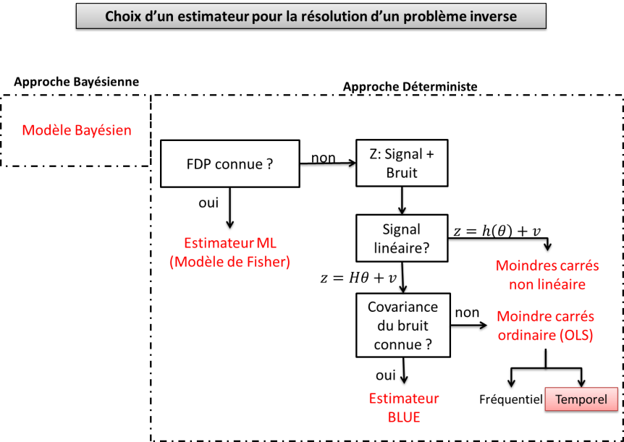
Étude bibliographique
[Steven M. Kay]

Slide 30
Implémentation de la méthode
Limites de la méthode
Indicateur | Intérêt
Coefficient de corrélation | Traduire la limite de notre modèle linéaire
Matrice de covariance | Définir la précision de l’estimateur
Valeur estimée de notre coefficient divisée par sa variance | Analyser la fidélité de notre estimation
Erreur relative (biais) | Calculer la précision de l’estimateur
Matrice de corrélation | Estimer la dépendance entre les coefficients
[Vladislav Klein, Eugene A.Morelli]

Slide 31
Validation sur base de données de vol synthétiques

Slide 32
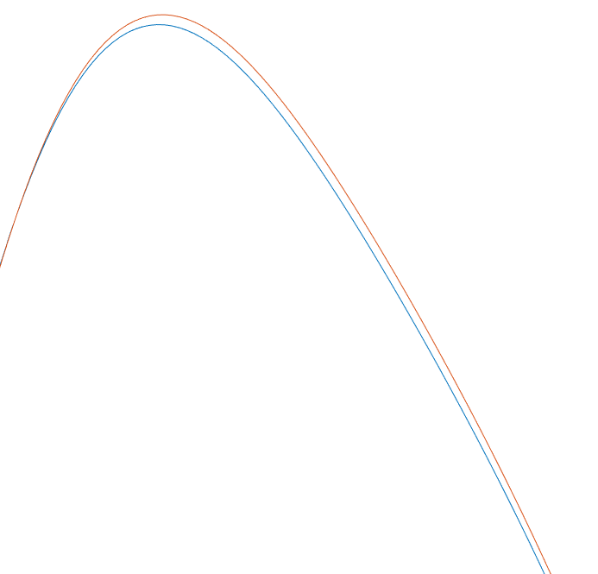



Validation sur base de données de vol synthétiques

Slide 33
Validation sur base de données de vol synthétiques

Slide 34
Validation sur base de données de vol synthétiques

Slide 35
Conclusion
Gestion de projet
Objectifs et jalons définis
Communication avec les clients
Pilotage efficace de la partie technique
Partie technique
Livrables conformes aux attentes
Résultats exploitables
Connexion entre les axes principaux

Slide 36
Références(1)
H. Julian Allen and Edward W. Perkins. Characteristics of flow over inclined bodies of Revolution. NACA RM, A50L07, 1951.
R. G. Cox. The motion of long slender bodies in a viscous fluid. part 1. general theory,1970.
Emanuel Brandoli. Adaptation of a regional aircraft to distributed propulsion architecture.Master’s thesis, ISAE-Supaéro, 10 Avenue Edouard Belin, 31400 Toulouse, 6 2016.
Friggin Roy N. Jr.Florman Georges L. Weiberg James A. Large scale wind-tunnel tests ofanairplane model with an unswept, aspect-ratio 10 wing, two propellers and area-suctionflaps.NACA Technical Note, 4365, 1958
Danilo Ciliberti Fabrizio Nicolosi, Pierluigi Della Vecchia. An investigation on verticaltailplane contribution to aircraft sideforce.Aerospace Science and Technology, 2013
Veldhuis L.L.M. Review of propeller-wing aerodynamic interference.24-Th InternationalCongress of the Aeronautical Sciences, 2004
Charles R. O’Neill. Determination if flight stability coefficients using finite element cfd.Mechanical and Aerospace Engineering Oklahoma State University Stillwater, OK 74077,2017

Slide 37
Références(2)
E Torenbeek. Synthesis of subsonic airplane design, 1982. Delft: Springer, 1982.
Teeuwen Y.A.P. Propeller design for conceptual turboprop aircraft. Master’s thesis, Delft University of Technology, 2017. Chapitre 7 "Mass estimation module",p.45-49, Chapitre10 "Dependance on variables", p.70-73.
Steven M. Kay, Fundamentals of statistical signal processing Estimation theory, Prentice Hall, Upper Saddle River, NJ, 1993
Vladislav Klein, Eugene A.Morelli, Aircraft System Identification, Theory and Practice. American Institute of Aeronautics and Astronautics, 2006. Chapitre 5 (“Regression Methods”)

